Slide 1
KATEDRA HISTORIE

Slide 2
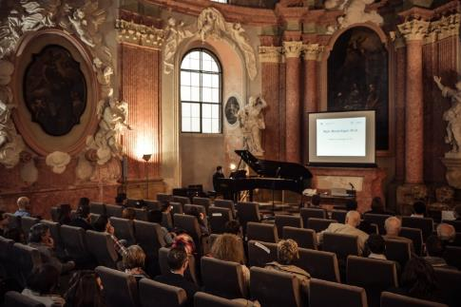
Studijní programy KHI
Historické vědy – bakalářské, magisterské a doktorské studium
Archivnictví – bakalářské studium
Archeologie – bakalářské a magisterské studium
Euroculture – magisterské studium
Historie se zaměřením na vzdělávání – bakalářské studium (společný program s PdF)
Učitelství dějepisu – magisterské studium (společný program s PdF)

Slide 3
Přijímací zkoušky
Test předpokladů ke studiu na FF UP (SPF)
Oborový test z historie (Historické vědy – samostatný studijní program)
Ústní pohovor nad tématem zamýšlené diplomové práce (navazující magisterské studium)
https://www.ff.upol.cz/uchazecum/prijimaci-rizeni/

Slide 4
Výsledky přijímacího řízení 2021
 |  | Počet přihlášek | Počet přijatých
Bakalářské studium | Historické vědy samostatný studijní program | 101 | 101
 | Historické vědy maior/minor | 95 | 76
 | Archivnictví samostatný st. pr. | 21 | 21
 | Archivnictví maior/minor | 9 | 9
 | Archeologie samostatný st. pr. | 30 | 22
 | Archeologie maior/minor | 10 | 7

Slide 5
Výsledky přijímacího řízení 2021
 |  | Počet přihlášek | Počet přijatých
Magisterské studium | Historické vědy samostatný st. program | 18 | 11
 | Historické vědy maior/minor | 16 | 14
 | Archeologie samostatný st. program | 14 | 10
 | Archeologie maior/minor | 2 | 2

Slide 6
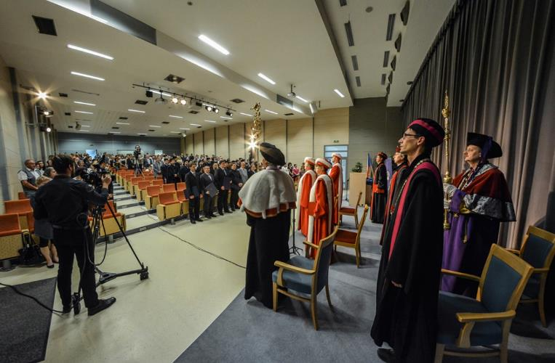
Historické vědy
Bakalářské studium
Prezenční forma
Samostatný studijní program
maior (hlavní) studijní program
minor (vedlejší studijní program)

Slide 7
Studijní program Historické vědy maior/minor
Jedná se o studium s dvěma studijními zaměřeními a tento studijní program bude hlavním studijním programem, ve kterém studující píší závěrečnou práci a ke kterému je nutné přibrat jiný, vedlejší studijní program.
Tento studijní program lze také studovat ve variantě vedlejšího studijního programu
Ideální je kombinace s dalším příbuzným minor/maior programem v nabídce FF (archeologie, archivnictví, judaistika, latinská filologie)
Ale možná je kombinace s kterýmkoliv dalším programem v rámci FF UP, či s vybranými programy na FTK a PřF

Slide 8
Náplň studia
Bakalářské studium
jednotlivé dějinné etapy (pravěk, starověk, středověk, raný novověk, 19. století, 20. století)
jazyková příprava (němčina, latina)
pomocné vědy historické
Magisterské studium
specializace
výběrové předměty
historiografie, metodologie

Slide 9
Uplatnění absolventů a absolventek programu Historické vědy
Profese
Instituce
kurátor/kurátorka muzejních či galerijních sbírek
odborný pracovník / odborná pracovnice muzea, památkového ústavu, odboru městské správy, obecně prospěšné společnosti apod.
odborný redaktor / odborná redaktorka v nakladatelství, médiích (tisk, rozhlas, televize)
člen/členka odborného týmu se zaměřením na kulturu a historii (projekty, granty)
pracovník/pracovnice v oblasti cestovního ruchu (např. průvodce, animátor)
muzea, galerie, archivy, knihovny
pracoviště Národního památkového ústavu
státní instituce, městská správa
obecně prospěšné společnosti, neziskové organizace aj. se zaměřením na kulturu a historii
oblast cestovního ruchu

Slide 10
Studium v zahraničí
Studijní pobyt ERASMUS (1 – 2 semestry): 30 univerzit
Studijní pobyt CEEPUS (1 měsíc – 2 semestry): 8 univerzit
Euroculture ERASMUS MUNDUS - prestižní multidisciplinární magisterský studijní program

Slide 11
Výzkum na KHI
výzkumné projekty národního i mezinárodního významu (např. náboženské dějiny, exilová studia, gender history ad.)
zapojení studujících do výzkumu

Slide 12
Kde najít informace o studiu na Katedře historie a Filozofické fakultě UP
web Katedry historie: www.historie.upol.cz
web o studiu na UPOL: www.univerzitnimesto.cz
web Studuj historii na UPOL: newstudujhistorii.upol.cz
web Studuj archivnictví na UPOL: newstudujarchivnictvi.upol.cz
web Studuj archeologii na UPOL: newstudujarcheologii.upol.cz
web s přehledem studijních programů na UPOL: studium.upol.cz
webové stránky oboru Euroculture: euroculture.upol.cz

Slide 13
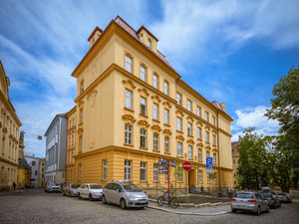
Těšíme se na vás na katedře historie hana.jadrna@upol.cz dominik.kupka01@upol.cz (studentský ambasador)

